Slide 1

Spieldesign
Jessica, André, Maxime,
Paul, Peter, Simon
10. Mai 2017

Slide 2

Hauptmenü

Slide 3
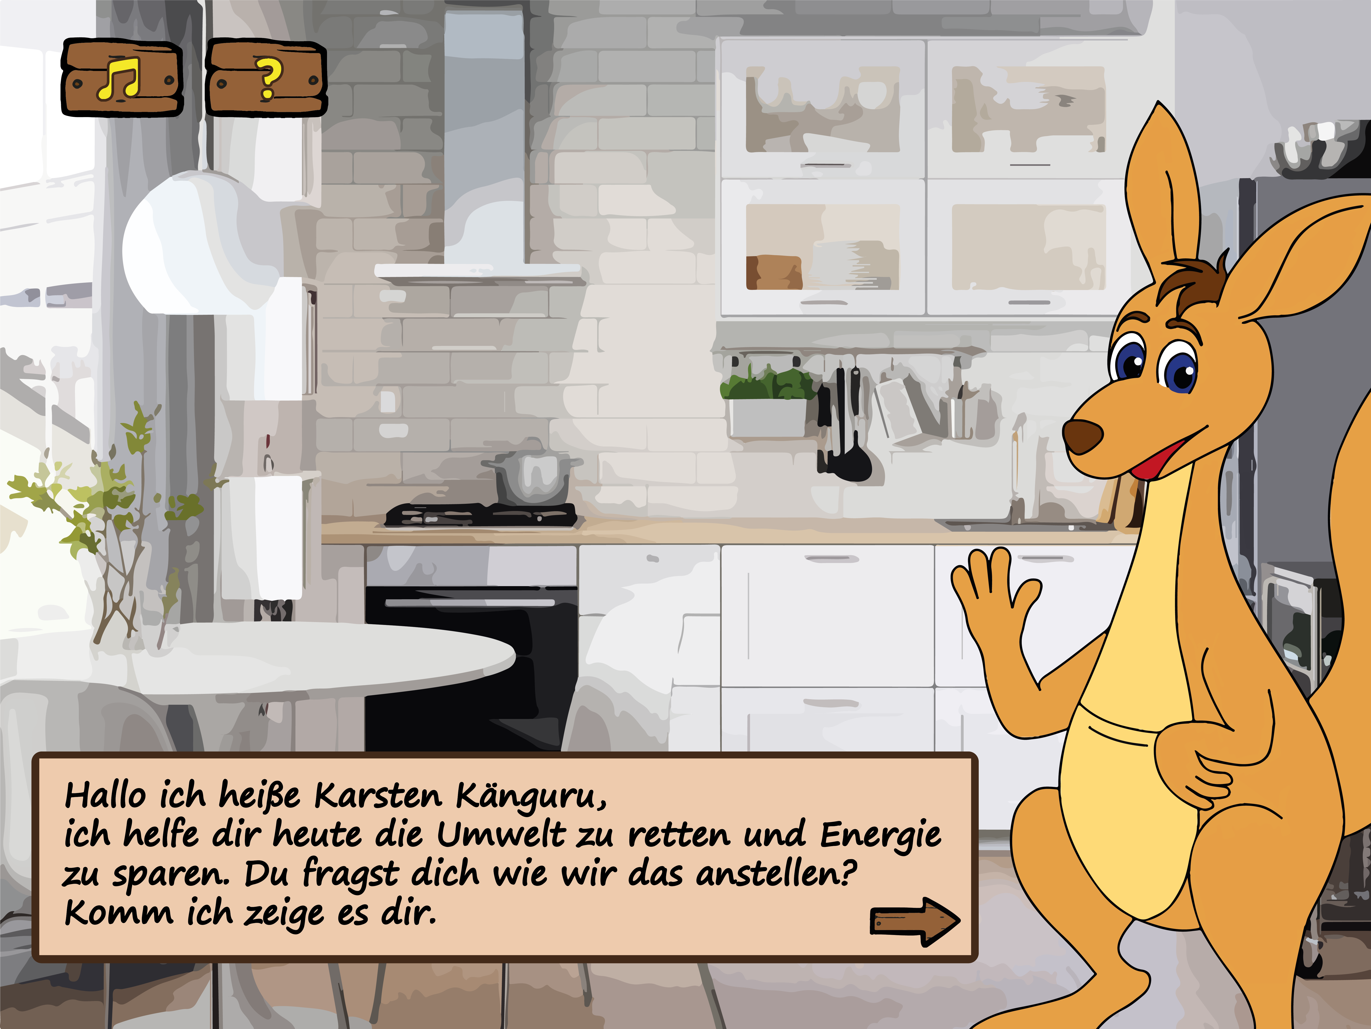
Interaktion

Slide 4
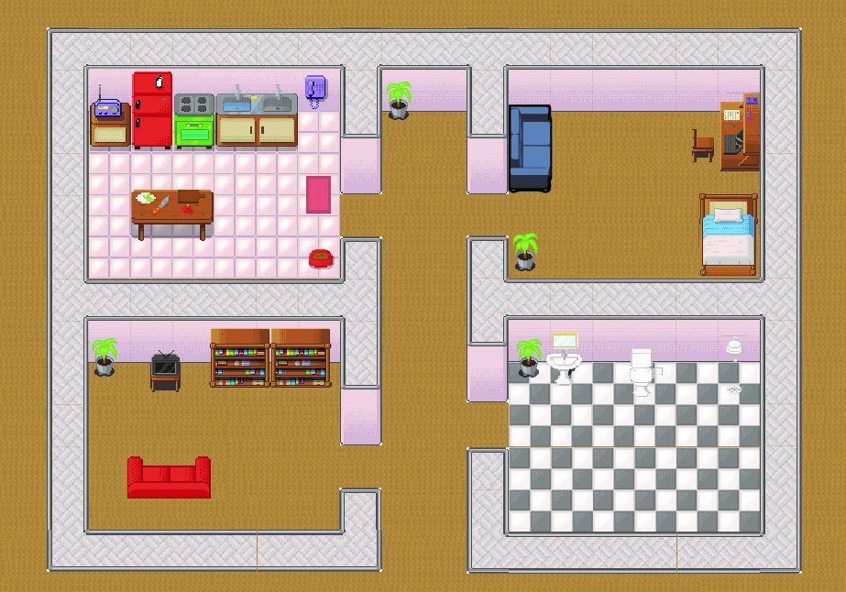
Im Haus

Slide 5
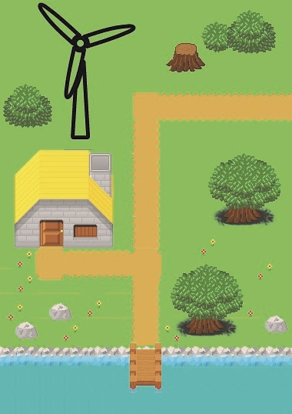
Außerhalb

Slide 6
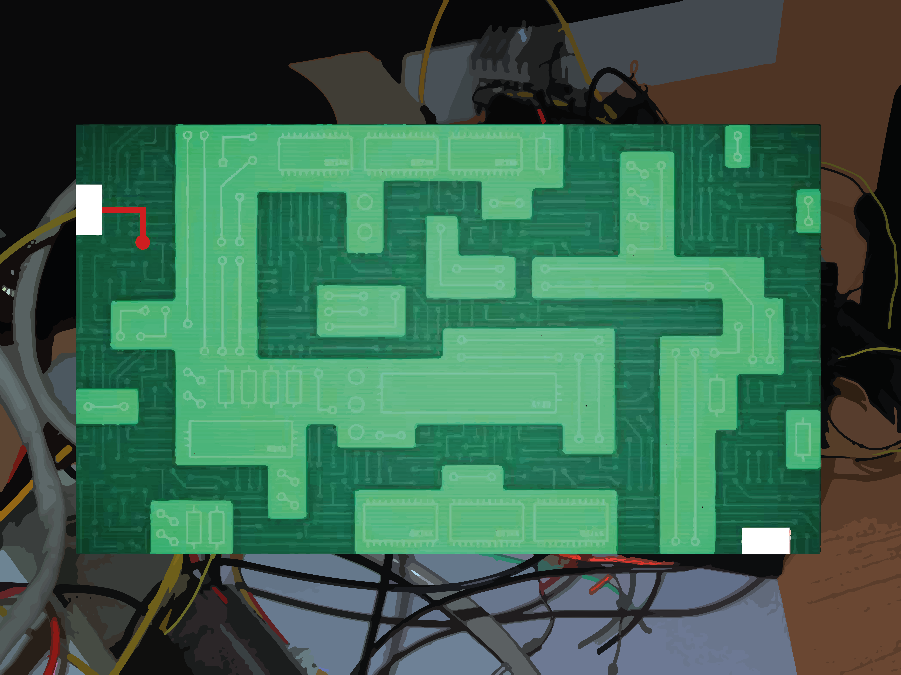
Minispiel

Slide 7

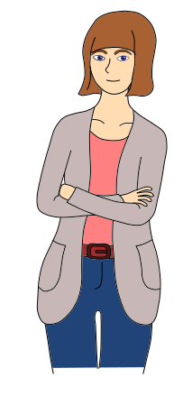
Charaktere

Slide 8
Vielen Dank!

